Slide 1
Open Source系统应用
——Drupal CMS介绍
Notes:
Drupal –水滴，读音类似 zhupou, 猪跑

Slide 2


agenda
Open Source简介
Open Source CMS
Drupal ─连续多年票选第一名的CMS
Notes:
连续N年是Webware Winner. (Joomla则不在此列)
票选第一的
06年与 Joomla并列
07年票选第一
08年票选第一

Slide 3

Open Source Software定义
重新分发的自由(Free Redistribution)
源代码的自由传播(Source Code)
允许对原作品修改及产生衍生作品(Derived Works)
须保持源代码的完整性(Integrity of The Author's Source Code)
授权条款不得对任何人或群体有差别待遇(No Discrimination Against Persons or Groups)
数据来源：http://www.opensource.org

Slide 4
Open Source Software定义
授权条款不得限制使用领域或活动(No Discrimination Against Fields of Endeavor)
重新分发时，授权条款自动生效(Distribution of License)
不得限定在特定产品版本(License Must Not Be Specific to a Product)
不得限制其他的软件要求(License Must Not Restrict Other Software)
必须保持技术中立性(License Must Be Technology-Neutral)

Slide 5
Open Source的迷思
Open Source系统的质量差？
  Open Source系统通常是不成熟的？
  开放原始码的漏洞很多？
  因为开放，所以容易被入侵？
Open Source的开发者是谁？
  开发者通常是学生或初学者？
  为什有人愿意免费公开自己的心血？
Open Source的使用者是谁？
  用户通常是非营利组织或个人？
  企业通常不会使用open source？

Slide 6
Open Source精神的长处
合作多于竞争，有效发挥人力资源
众目睽睽，软件质量提升迅速
技术导向，甚少受市场需求左右
技术支持市场活泼
遵循公开标准及模块化设计原则，软件人力资源之培训与使用有效率

Slide 7
知名Open Source软件！
Linux、FreeBSD、Debian、OpenSolaris
Firefox、Thunderbird
Apache、PHP、MySQL、PostgreSQL
Open Office
Moodle、Magento、Lifetype、phpBB 、WordPress
more…

Slide 8
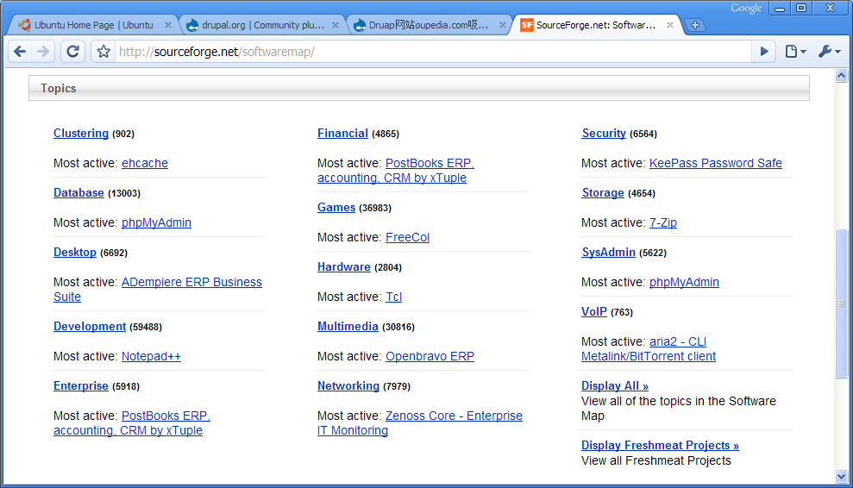
sourceforge.net（sf.net）

Slide 9
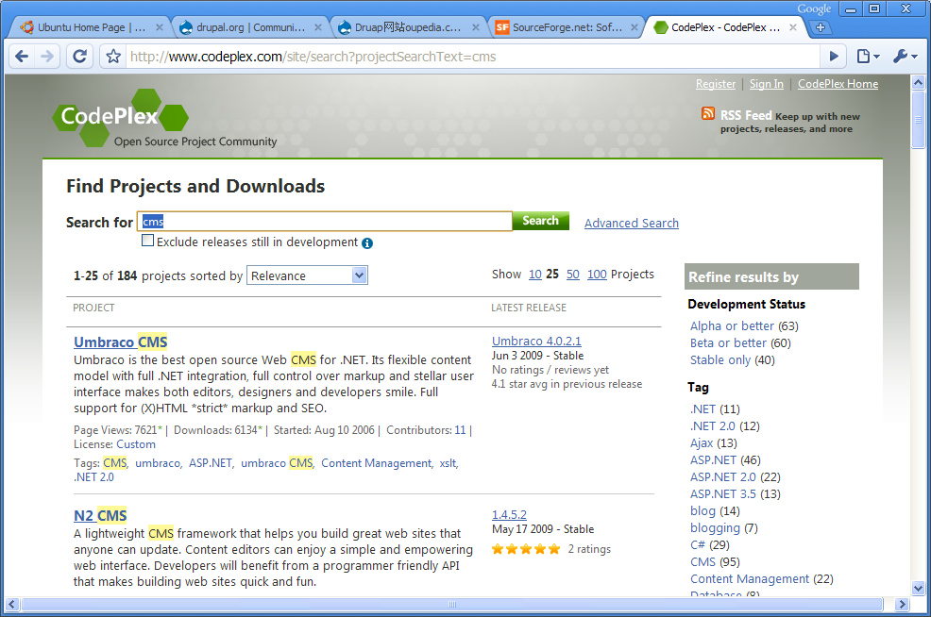
CMS on codeplex.com

Slide 10
对Open Source的认知
免费，不代表质量差！
开放，才能持续不断的进步！
透明，因此漏洞更无所遁形！
愈来愈多的企业，已将open source视为软件方案的选项之一！
Open Source不是白吃的午餐！
  人人能使用，个个不满意?
Open Source软件的评估非常重要

Slide 11
Open Source系统的评估
发展过程与未来前景
开发团队
开发的语言、技术与架构
使用者社区
文件与说明
Notes:
怎么选择一个合适的CMS.

Slide 12
Open Source CMS

Slide 13
Open Source CMS
CMS 1.0
  Content Management System
CMS 2.0
CMS 3.0 = 3C
  Content
  Community
  Collaboration

Slide 14
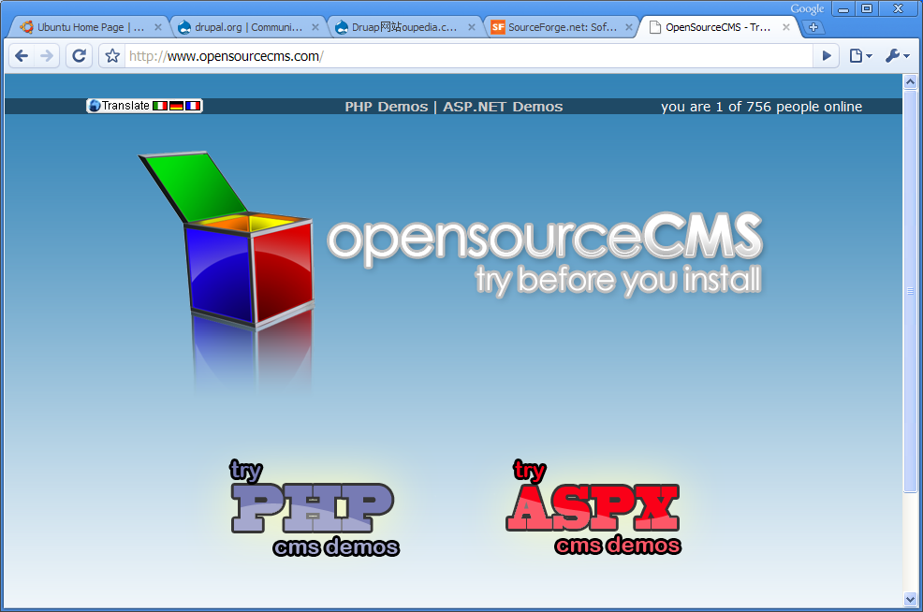
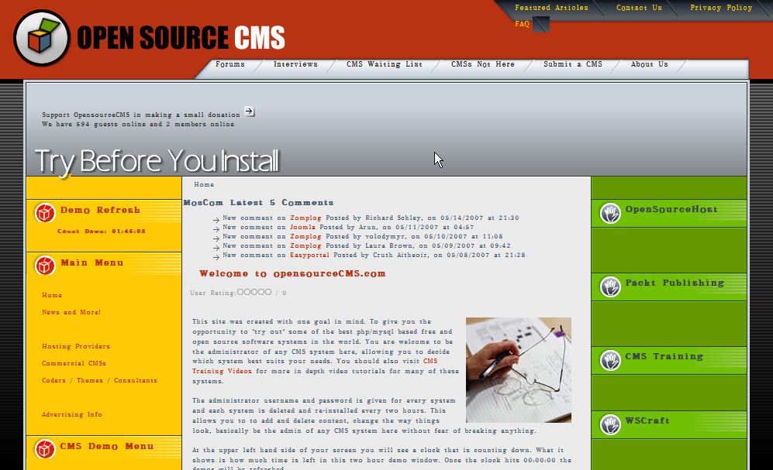
Open Source CMS online Demo
  http://www.opensourcecms.com

Slide 15
Drupal
─票选第一名的CMS

Slide 16
Drupal是什么?
Drupal是一套开放源码的内容管理平台，拥有多种实用的功能，可以用来建置从个人blog到大型社区网站等各种类型的网站，从个人blog（Tim Berners-Lee）、podcast网站（TWIT.tv）、社区网站（SpreadFireFox）到大型内容网站（the Onion、MTV、NASA）等。

Slide 17

Drupal起源
2000年时，比利时Antwerp大学的两位学生Dries Buytaert和Hans Snijder设计了一个简单的内部网络讨论板，让朋友们可以上来留言，彼此交流心得。
Dries毕业后，在板上活跃的社群成员们，便想将该系统从内部网络搬到internet上，让他们可以持续保持联系，所以注册了dorp.org网址。(dorp为荷兰语的village)
dorp.org上线后，慢慢演变成Dries等人的实验环境，许多的CMS想法和讨论，一点一滴地在上面实现。
2001年1月，Dries用GPL方式释出他的实验成果，取名drupal (取自荷兰语druppel，即英语的drop，小水滴之意)。

Slide 18
Drupal大事记
2001.1.15 Drupal 1.0 release
2001.4.26drupal.org 设立
2003.7.13Deanspace and Civicspace 使用Drupal
2004.8.19drupaldocs.org (api.drupal.org)设立
2004.9.14Spreadfirefox.com 使用Drupal
2005.2.24Antwerp developer sprint (first drupalcon)
2005.4.24Security team 设立
2005.7.12Sun donation. OSUOSL (Oregon State University Open Source Lab) hosts drupal.org
…
2007.2.26Drupal Association 成立

Slide 19
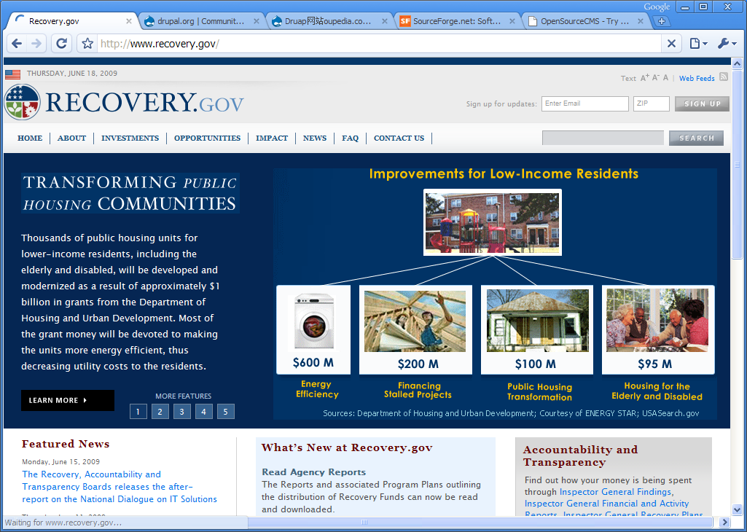
Drupal网站秀 http://recovery.gov/
Notes:
传说中的奥巴马的新网站Recovery.gov采用Drupal平台
，另台湾领导人马英九竞选网站也是基于drupal构建

Slide 20
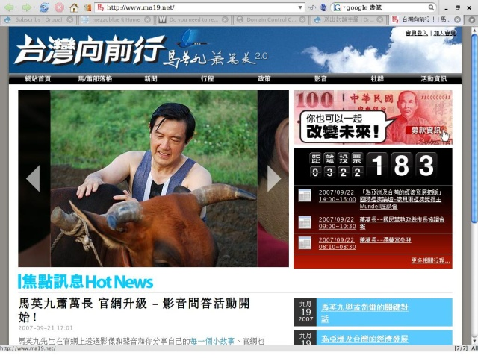

Slide 21
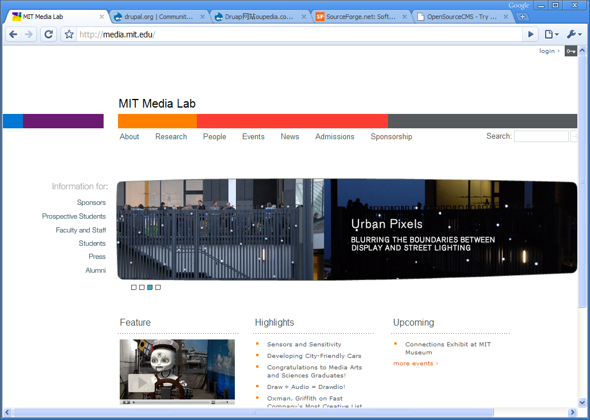
Drupal网站秀 http://media.mit.edu.

Slide 22
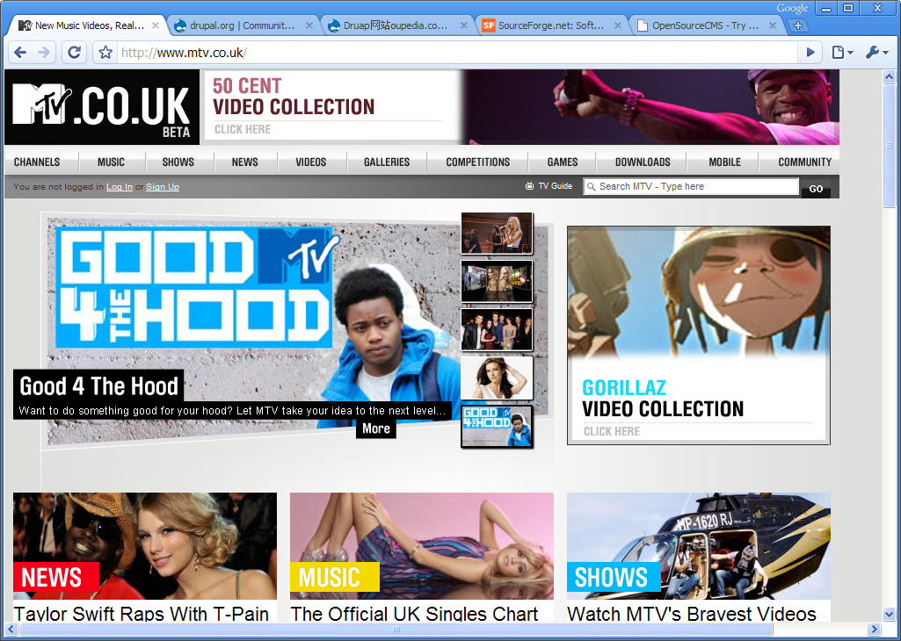
Drupal网站秀 http://www.mtv.co.uk/

Slide 23
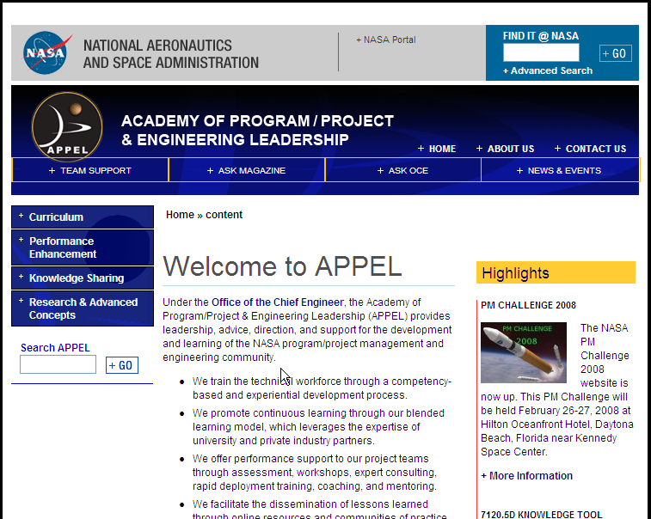
Drupal网站秀http://appel.nasa.gov/

Slide 24
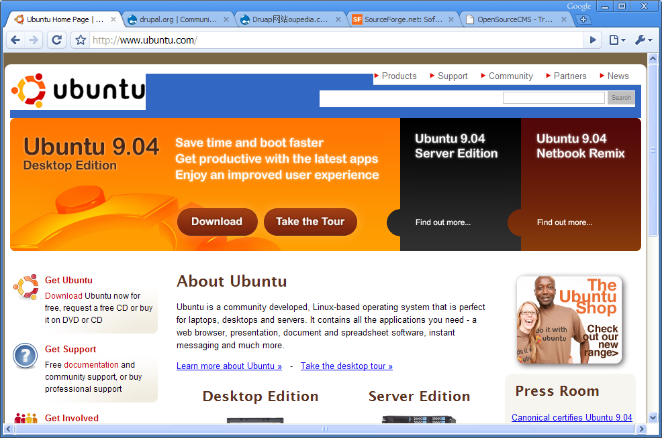
Drupal网站秀 http://www.ubuntu.com

Slide 25
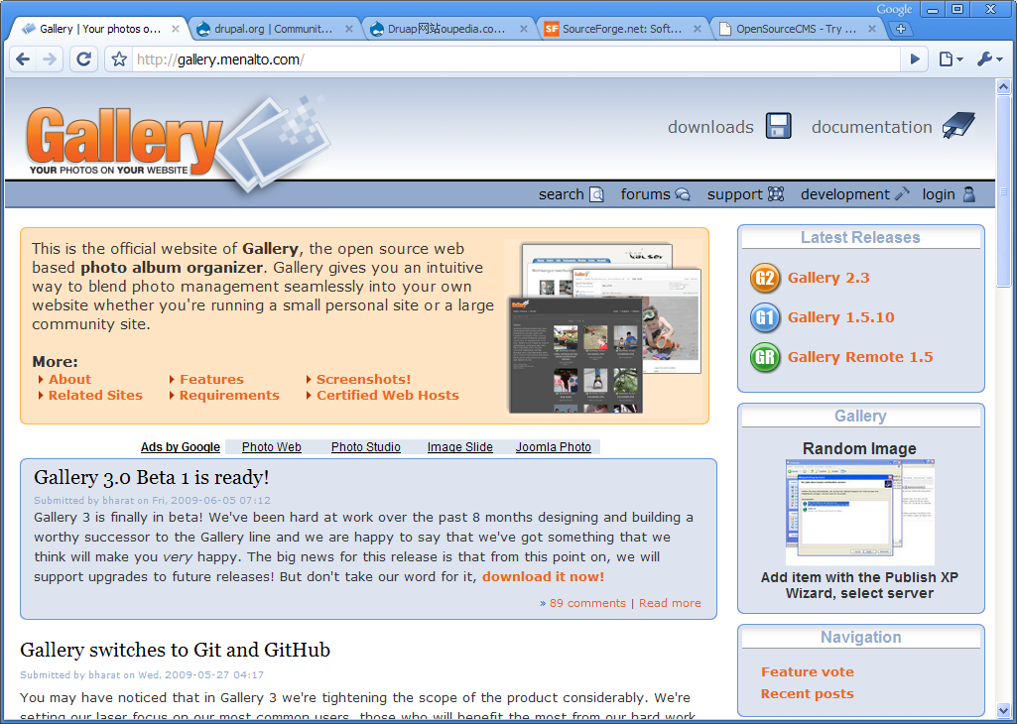
Drupal网站秀 http://gallery.menalto.com

Slide 26
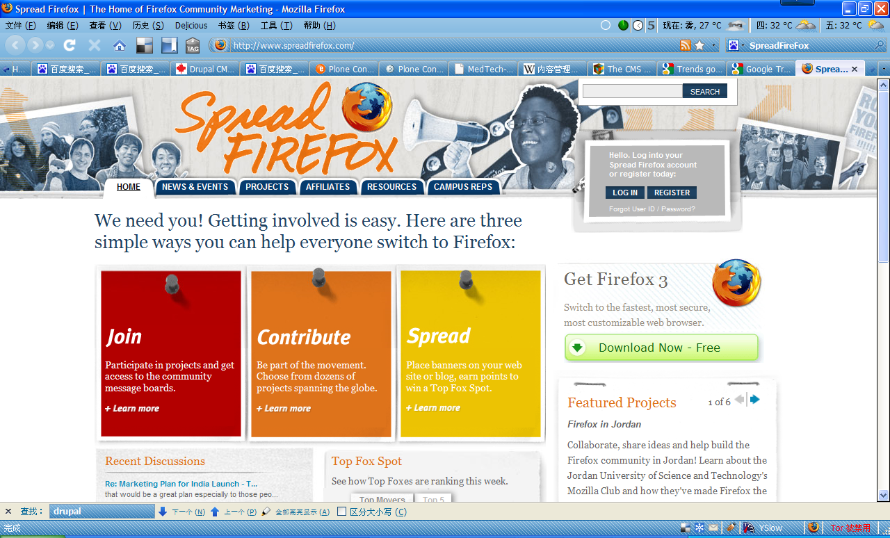
Drupal网站秀 http://spreadfirefox.com
Notes:
Firefox社区

Slide 27
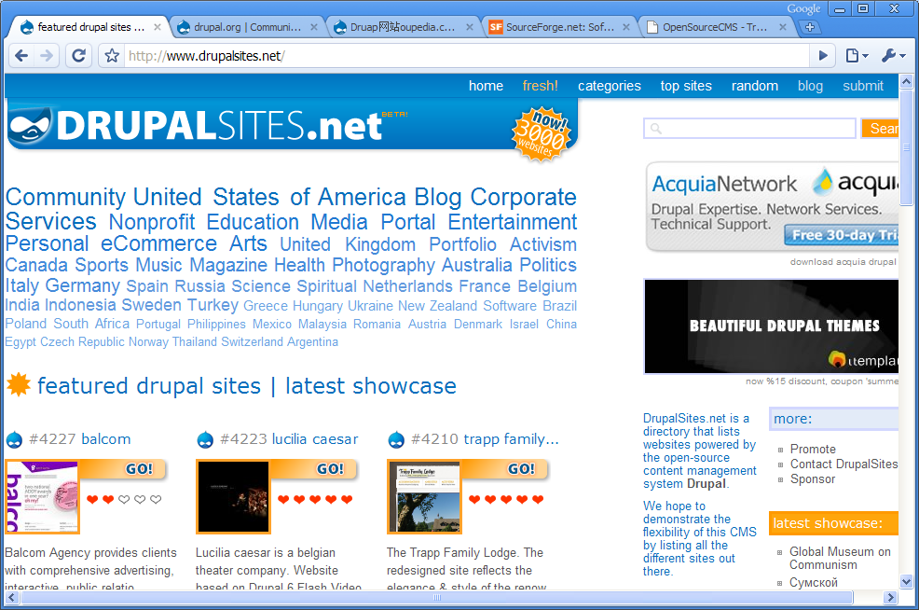
Drupal Site Showcase网站 http://www.theonion.com

Slide 28
Drupal 荣誉
2006年IBM Internet TechnologyGroup选择Drupal架设协同工作网站
  2006年最佳CMS网友票选，与Joomla并列第一名(专家投票结果为第二名)
    前五名为Joomla、Drupal、Plone、e107、XOOPS
2007年，2008年最佳PHP CMS
  www.PacktPub.com 主办
20个子项目获得Google Summer of Code2007赞助，为所有Open Source第一名

Slide 29
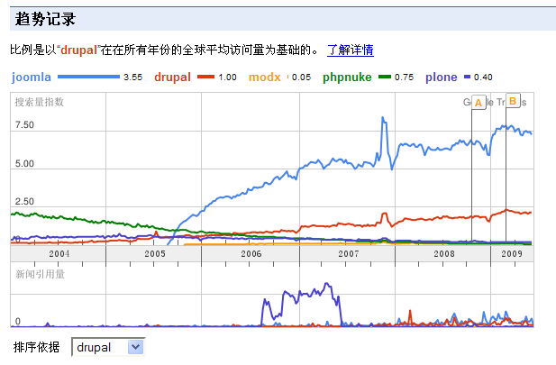
Google 搜索趋势
Notes:
当然搜索除了表明关注程度之外，跟CMS本身易用性也有一定的关系

Slide 30
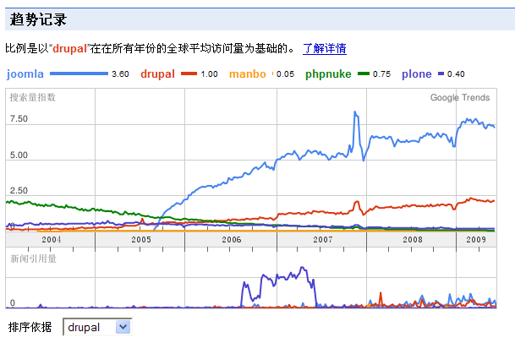
Joomla的前身manbo基本完蛋

Slide 31
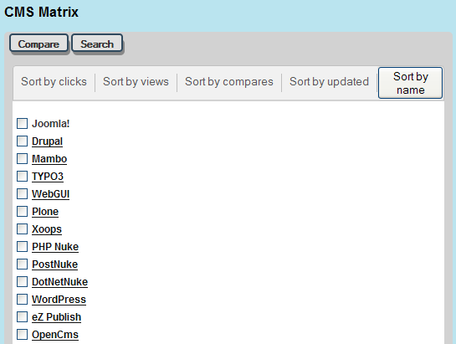
http://cmsmatrix.com

Slide 32
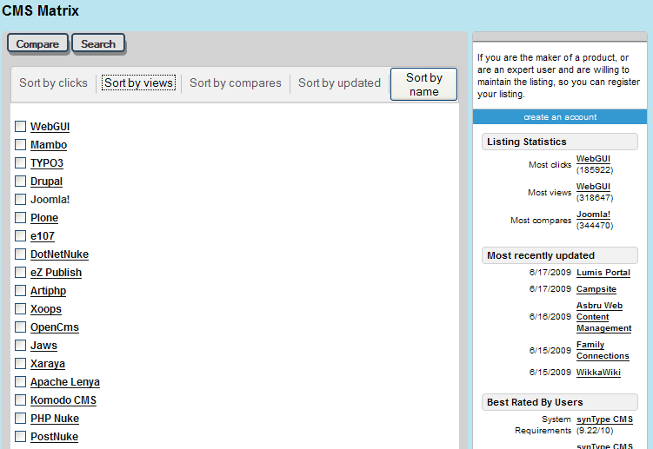
CMSmatrix (sort by views)

Slide 33
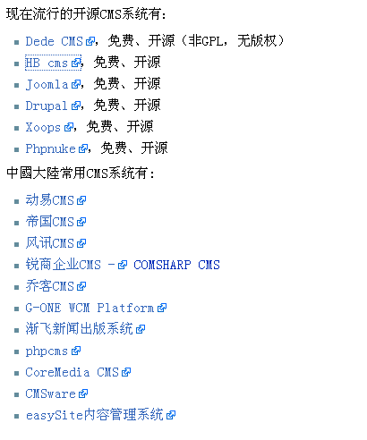
Why Drupal?
与Joomla比较起来, Drupal运行速度更快，二次开发的灵活性更好
与国内的DeDeCMS, DZ等对比起来, Drupal的代码更规范，接口清晰，社区十分活跃
与其他CMS对比起来, Drupal的免费模块数量要多的多, Joomla的模块也多，但有不少是收费的
Drupal的文档还是比较丰富的，数量虽然不是很多，但drupal.org上的文档组织的十分清晰, 不要小看它，对于一个开源社区来说，规范和完善的细节非常重要（book模块）.
Drupal和DeDe比起来，上手要复杂一些，简单举例，用DeDe, 新手可能一周能搭起一个看起来差不多的新闻门户站，但Drupal至少要一个月，但到了后期，你会发现Drupal能轻松实现门户站，企业站，视频站，社区等各种类型站点，但DeDe之类的就明显没有后劲
Notes:
今天在 http://zh.wikipedia.org/wiki/%E5%86%85%E5%AE%B9%E7%AE%A1%E7%90%86%E7%B3%BB%E7%BB%9F 发现居然连 宏博（HB CMS）居然都放到中文的维基百科了。靠，这么垃圾的系统居然都.可以上去，wikipedia的质量控制也的确不行了.

Slide 34
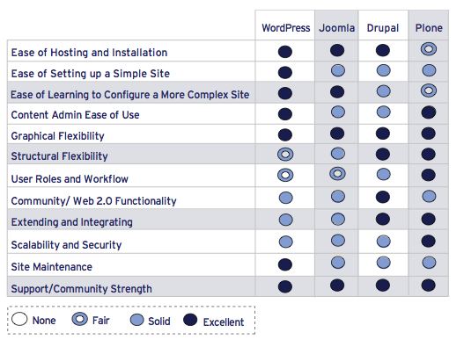
IBM Internet Technology Group
选择Drupal

Slide 35
 | Drupal | Joomla! | WordPress | Plone
Barriers to entry | Medium | Low | Low | High
Language | PHP | PHP | PHP | Python
Structural Flexibility | High | Medium | Low | High
Multi-site Management Ability | High | Medium | Low | High
Extensions/Plug-ins | High | Medium | High | Low
Ease of Hosting | High | High | High | Low
Functionality (Out-of-the-box) | Medium | Low | High | Low
Scalability & Security | Medium | Medium | Medium | High
Investment Expense | Low | Low | Low | High

Slide 36
Drupal ’s Technology Stack

Slide 37
系统安装&演示

Slide 38
运行环境设置（Windows）
Expert
  Apache http://httpd.apache.org
  PHP http://www.php.net
  MySQL http://www.mysql.com
Newbie(one click 方式）
  PHPNOW
  WAMPServer http://www.wampserver.com/
  AppServ http://www.appservnetwork.com/
Notes:
PHPnow 传说是国内一个高中生整的，没玩过

Slide 39
最新版本Drupal的安装
Drupal 6.12 社区版本
  http://drupal.org
Acquia Drupal 1.2.11
  Download from http://acquia.com/

Slide 40
Drupal的特色
核心模块已涵盖大多数应用之所需
以node为主的架构─简单而富有弹性
独特的Hook system─提高模块整合度
功能强大的API─方便模块开发
各式丰富好用的模块─CCK、Views…

Slide 41
Drupal的特色
多个网站共享一份的程序代码
弹性的分类机制
具文件版本管理功能
可自定会员数据字段
详细的日志记录
程序、内容与主题独立
权限控制、选单、区块、搜寻、输入过滤、快取、负载机制等

Slide 42
Drupal核心模块
基本的核心模块
  Block
  Filter
  Node
  System
  User
  Watchdog
可选择的核心模块
  Aggregator、Blog、Blog API、Book、Color、Comment、Contact、Drupal、Forum、Help、Legacy、Locale、Menu、Path、Ping、Poll、Profile、Search、Statistics、Taxonomy、Throttle、Tracker、Upload

Slide 43
Drupal Node的概念

Slide 44
Hook System
Hook可想象成Drupal的内部事件，又称为callbacks
定制模块时只须定义相关hook function，不必更改核心模块的程序代码
例如会员登入时，会触发user hook，所有的模块，只要有定义user hook function，该function均会被执行
http://api.drupal.org/api/6/group/hooks

Slide 45
好用的模块─CCK、Views
CCK(Content Construction Kit)
  可依个别需求定义内容类型(node type)
  支持各式型态字段
Views
  可依个别需求建立数据库的views
  非常有弹性
CCK + Views：即使完全不会撰写程序，也可完成许多定制的功能

Slide 46
更多可扩充的模块
Notes:
http://drupal.org/project/Modules

Slide 47
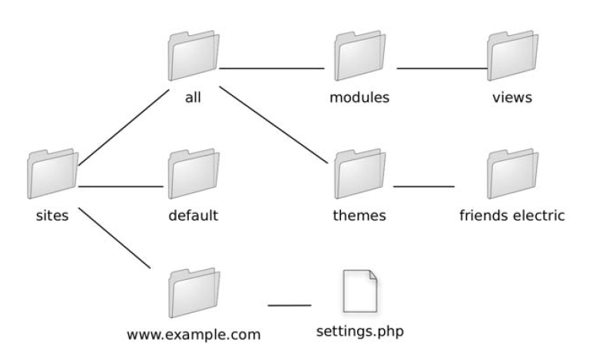
多个网站共享一份代码

Slide 48
结论

Slide 49
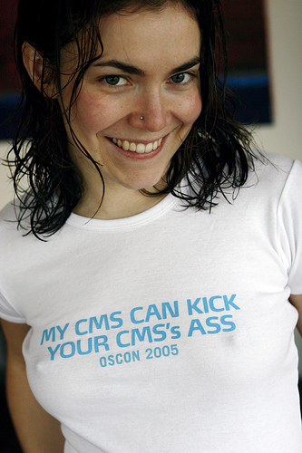

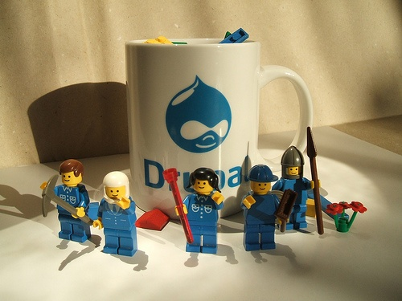
Drupal is a great CMS！

Slide 50
如何才能基于Drupal定制
必备知识？
  程序语言的基础(PHP…)
  网页设计的能力(HTML、CSS、Java Script…)
  数据库的观念(SQL…)
  网络基础知识(网站建设、信息安全…)
  美学的素养(设计原理、图像处理、多媒体…)
  营销的手法(网络营销、广告设计…)
  企业经营与管理的经验
  创意的思维与热忱

Slide 51

附录0. Drupal创始人以及商标持有人
Dries Buytaert is passionate about the web, open source and photography. He is the original creator and project lead of Drupal, an open source social publishing system.

Slide 52
附录1. 学习资源
在线资源
  http://www.drupal.org
  http://www.zhupou.cn
  http://drupalchina.org
线下资源（包含安装包以及教程）：
  \\192.168.1.219\share\tim\drupal

Slide 53
附录3.企业化网站常用模块
一般采用webform，image, tinymce, imce, nodewords, taxonomy_defaults就完全足够了
稍微复杂点的再加Views, CCK

Slide 54
没有了,Thanks.

Slide 55
Umbraco: The friendly CMS
Personally, Umbraco is the best non-PHP open source CMS
强烈推荐

Slide 56


